Slide 1

Machine Learning 101
SVMs y Métodos Kernel
© All rights reserved. www.keepcoding.io

Slide 2
Introducción
Máquinas de vectores (de) soporte, del inglés, Support Vector Machines
Inicialmente concebidas para problemas de clasificación, y posteriormente extendidas a regresión.
SVC: Support Vector Classification
SVR: Support Vector Regression
Se definen como clasificadores lineales de máximo margen
Propuestas a mediados-finales de los 90s, con mucho auge en los 2000s
Grandes prestaciones en aprendizaje supervisado, siempre que el conjunto de datos sea pequeño (x10² - x10³ instancias)
Métodos Kernel
Similares a Logistic Regression
© All rights reserved. www.keepcoding.io

Slide 3
Índice
Intuición: el hiperplano separador
Caso no linealmente separable
SVMs en regresión
SVMs y selección de características
Similitud entre instancias (soft landing del truco del kernel)
Kernels y SVM
Otros algoritmos con Kernels
© All rights reserved. www.keepcoding.io

Slide 4
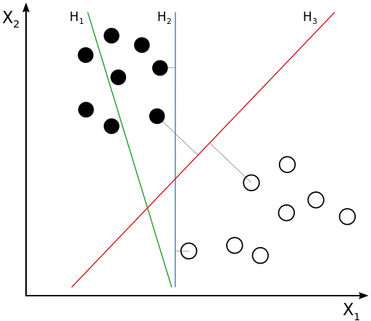
Intuición
Clasificador lineal definido por un hiperplano separador de máximo margen
By User:ZackWeinberg, based on PNG version by User:Cyc - This ﬁle was derived from: Svm separating hyperplanes.png, CC BY-SA 3.0, https://commons.wikimedia.org/w/index.php?curid=22877598
© All rights reserved. www.keepcoding.io

Slide 5
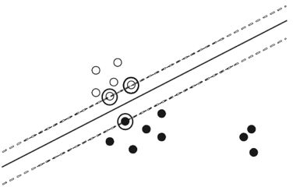
Support Vectors
La solución viene dada por las muestras en el margen (de ahí “support vectors”)
© All rights reserved. www.keepcoding.io

Slide 6
Índice
Intuición: el hiperplano separador
Caso no linealmente separable
SVMs en regresión
SVMs y selección de características
Similitud entre instancias (soft landing del truco del kernel)
Kernels y SVM
Otros algoritmos con Kernels
© All rights reserved. www.keepcoding.io

Slide 7
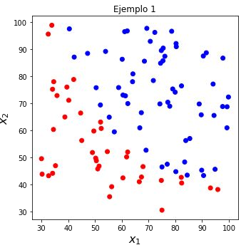
Caso linealmente no separable
Hasta ahora hemos trabajado con un caso en el que las clases son claramente separables, esto es, no hay solapamiento entre ellas
No hablamos de fronteras no lineales, seguimos considerando que existe un hiperplano capaz de separar las clases, aunque con errores
© All rights reserved. www.keepcoding.io

Slide 8
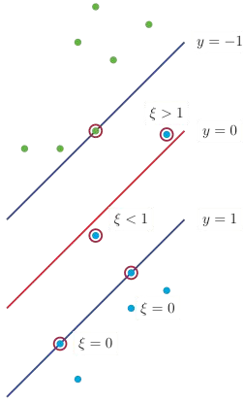
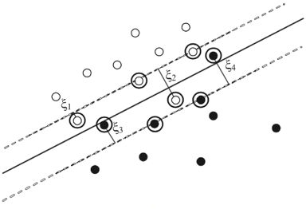
Caso linealmente no separable
Voy a permitir errores: muestras dentro del margen o mal clasificadas
Exclusivamente a esas muestras les asigno un error (slack variable)
© All rights reserved. www.keepcoding.io

Slide 9
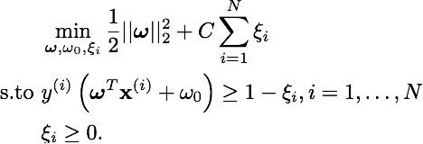
Caso linealmente no separable
… pero penalizo los errores, con un coste C, ¿os suena?
… regularización
© All rights reserved. www.keepcoding.io

Slide 10
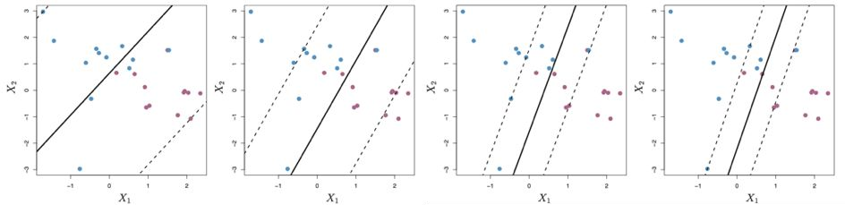
Parámetro de regularización C
C: cota superior al número de errores
Compromiso entre margen y errores en la solución
Si C elevado, margen estrecho, más peso a los errores. Alta complejidad
Si C pequeño, margen ancho, menos peso a los errores. Baja complejidad
© All rights reserved. www.keepcoding.io

Slide 11
Índice
Intuición: el hiperplano separador
Caso no linealmente separable
SVMs en regresión
SVMs y selección de características
Similitud entre instancias (soft landing del truco del kernel)
Kernels y SVM
Otros algoritmos con Kernels
© All rights reserved. www.keepcoding.io

Slide 12
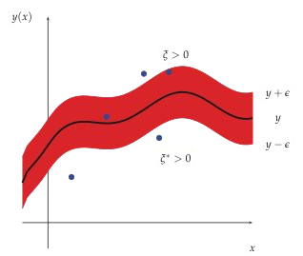
SVR: intuición
Buscar el hiperplano que mejor se ajuste a los datos y permita un tolerancia a los errores
En otras palabras, regresión lineal, con restricciones
© All rights reserved. www.keepcoding.io

Slide 13
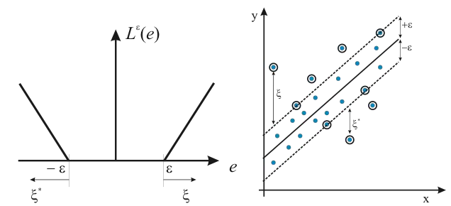
SVR: formulación
Pero ¿qué hago con las muestras que caen fuera del margen? Las penalizo
© All rights reserved. www.keepcoding.io

Slide 14
Índice
Intuición: el hiperplano separador
Caso no linealmente separable
SVMs en regresión
SVMs y selección de características
Similitud entre instancias (soft landing del truco del kernel)
Kernels y SVM
Otros algoritmos con Kernels
© All rights reserved. www.keepcoding.io

Slide 15
Recursive Feature Elimination
Método wrapper, originalmente propuesto para SVMs
En sklearn, extendido a otros algoritmos con indicadores de relevancia, como coeficientes o importancia de variables
Regresión lineal
Regresión logística
Ridge
Lasso
Algoritmos basados en árboles
© All rights reserved. www.keepcoding.io

Slide 16
Let’s code!
© All rights reserved. www.keepcoding.io

Slide 17
Índice
Intuición: el hiperplano separador
Caso no linealmente separable
SVMs en regresión
SVMs y selección de características
Similitud entre instancias (soft landing del truco del kernel)
Kernels y SVM
Otros algoritmos con Kernels
© All rights reserved. www.keepcoding.io

Slide 18
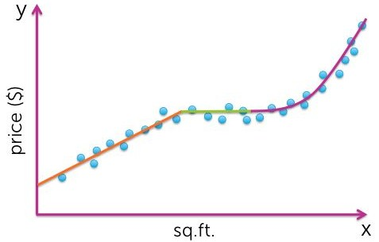

Motivación
Los algoritmos que generan modelos matemáticos (model based learning) no siempre resultan adecuados. A veces es preferible usar un algoritmo basado en datos (instance based learning)
© All rights reserved. www.keepcoding.io

Slide 19
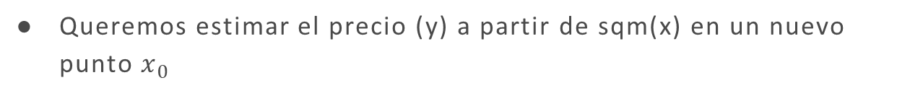
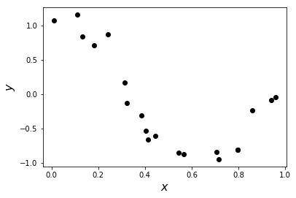


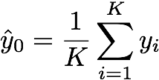



Ejemplo: KNN regresión
El valor estimado es la media de los vecinos
© All rights reserved. www.keepcoding.io

Slide 20
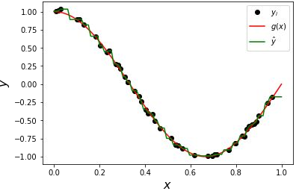
K = 1
Buen ajuste si hay mucha densidad de puntos y bajo ruido
© All rights reserved. www.keepcoding.io

Slide 21
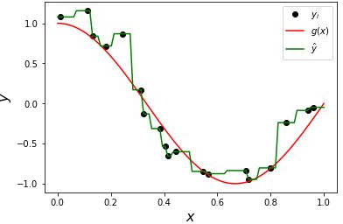
K = 1
Región sin ejemplos, mal ajustada
Sensible al ruido
© All rights reserved. www.keepcoding.io

Slide 22
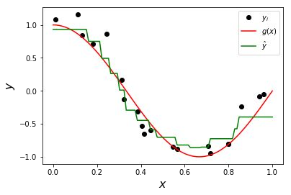
K = 5
Como ya sabemos, deberíamos aumentar K.
Lo cual produce problemas de borde
Solución: ponderar estimación por distancia entre vecinos
Dar más peso a los más cercanos
Reducir el peso de los más alejados
© All rights reserved. www.keepcoding.io

Slide 23

Ponderar la estimación (K = 4)
© All rights reserved. www.keepcoding.io

Slide 24
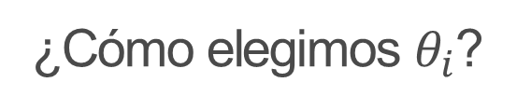

En función de la distancia:
donde:
© All rights reserved. www.keepcoding.io

Slide 25



●
●
© All rights reserved. www.keepcoding.io

Slide 26

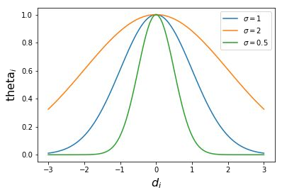

Otras opciones
Podemos utilizar otras medidas de similitud: lineal, polinómica, o la Radial Basis Function (RBF):
Generalmente expresada como:
© All rights reserved. www.keepcoding.io

Slide 27
Índice
Intuición: el hiperplano separador
Caso no linealmente separable
SVMs en regresión
SVMs y selección de características
Similitud entre instancias (soft landing del truco del kernel)
Kernels y SVM
Otros algoritmos con Kernels
© All rights reserved. www.keepcoding.io

Slide 28
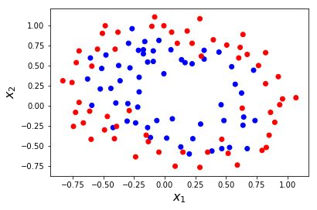


SVMs: fronteras no lineales
La formulación de las SVMs y regresión logística es similar
Si queremos definir fronteras de separación no lineal en regresión logística, ¿qué habría que hacer?
© All rights reserved. www.keepcoding.io

Slide 29
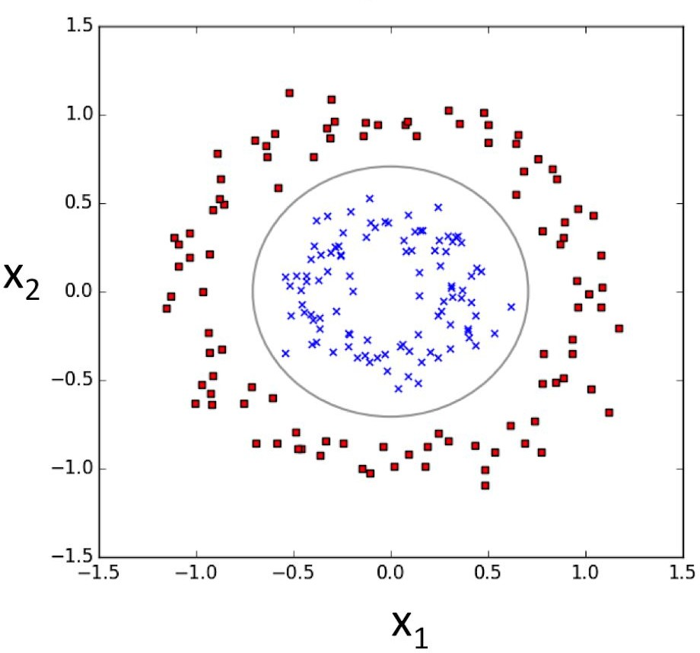
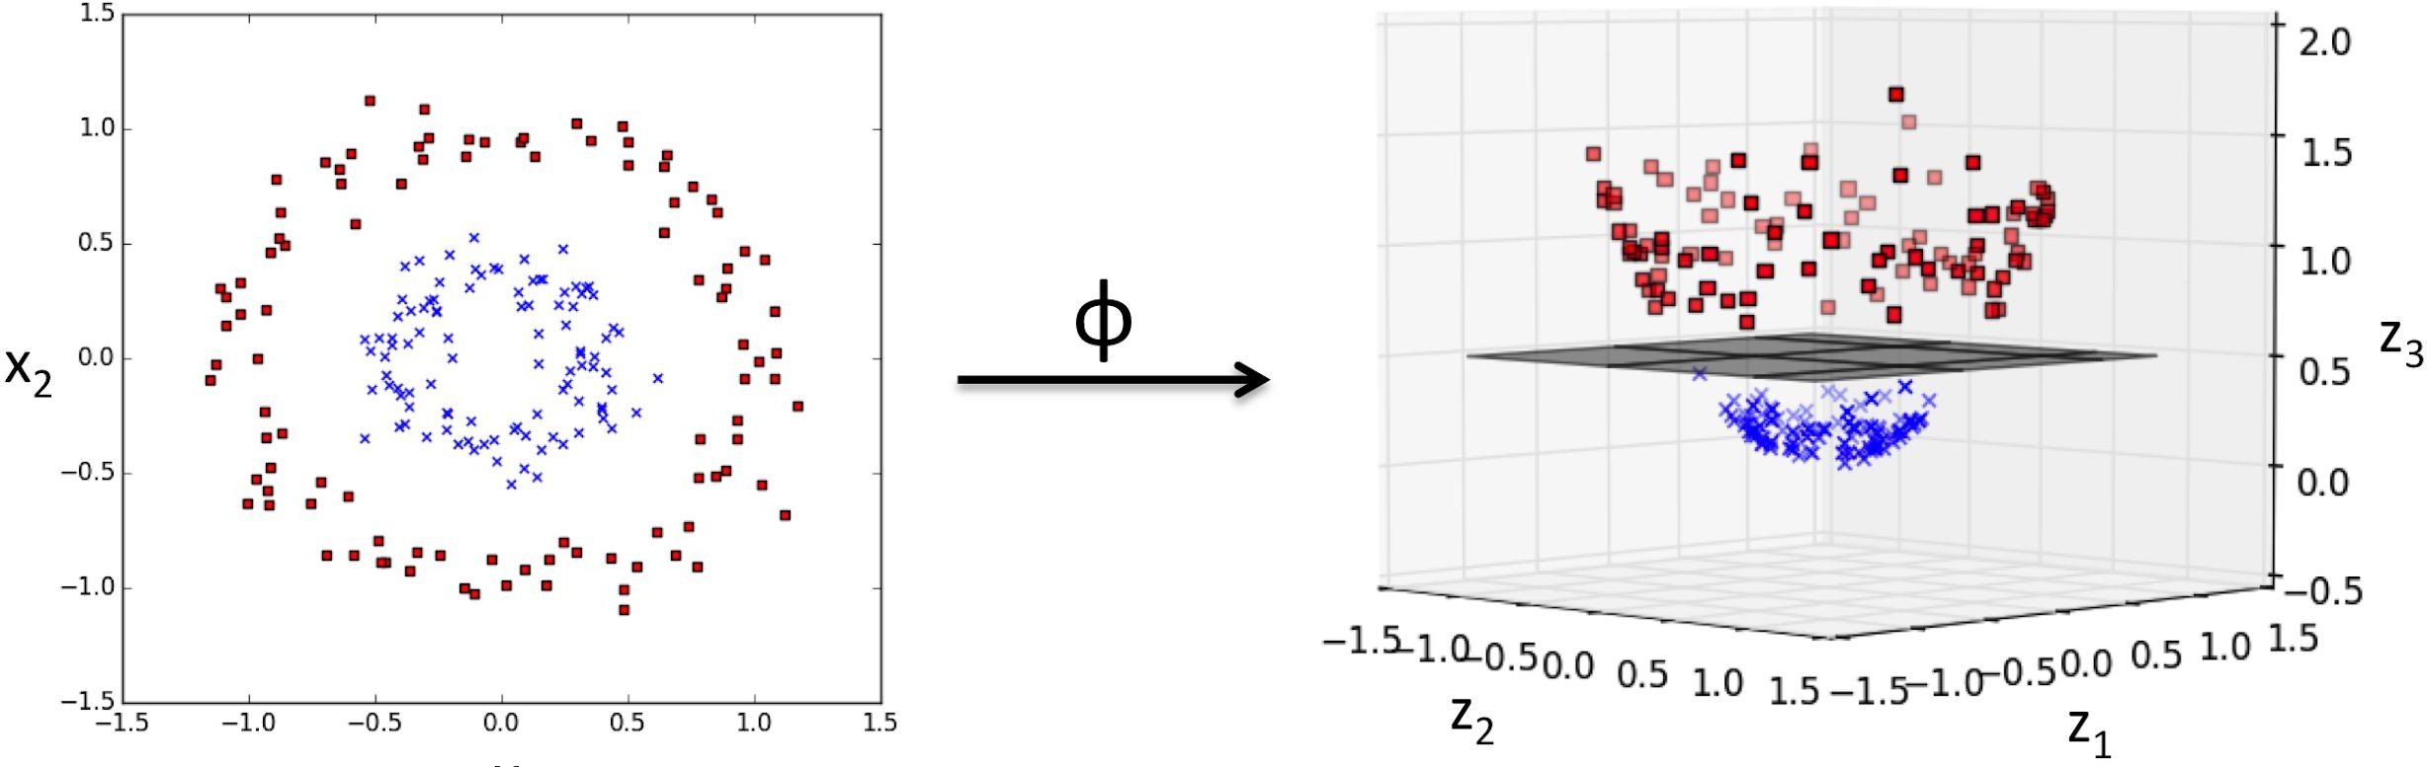


SVMs: fronteras no lineales
¿Qué buscamos con esta transformación?
© All rights reserved. www.keepcoding.io

Slide 30
SVMs: fronteras no lineales
En LR tenemos que elegir la función de transformación: ¿aumentamos la dimensionalidad en grado 2, o en grado 5?
La formulación SVM permite no tener que conocer la transformación.
Truco del kernel: Un kernel es una forma de hablar de una medida de similitud. ¿Recordáis el soft landing? El truco del kernel consiste en calcular la similitud entre parejas de instancias en un espacio de mayor dimensionalidad, PERO sin necesidad de calcular la transformación en sí, las nuevas coordenadas de esas instancias.
No necesitamos saber cómo son ni dónde están esas instancias en ese nuevo espacio; el kernel nos indica lo similares que son entre sí, que es lo que nos interesa.
© All rights reserved. www.keepcoding.io

Slide 31
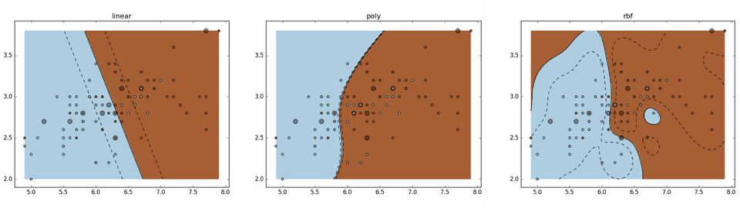
Resultado
Hay que fijar los parámetros libres del Kernel
Hiperparámetro adicional: degree para poly, gamma para RBF
Cross Validation
© All rights reserved. www.keepcoding.io

Slide 32
Índice
Intuición: el hiperplano separador
Caso no linealmente separable
SVMs en regresión
SVMs y selección de características
Similitud entre instancias (soft landing del truco del kernel)
Kernels y SVM
Otros algoritmos con Kernels
© All rights reserved. www.keepcoding.io

Slide 33
Métodos Kernel
Ridge Regression
Kernel PCA
…
© All rights reserved. www.keepcoding.io

Slide 34
Conclusiones sobre SVMs y Kernels
Algoritmos muy potentes con grandes prestaciones
El algoritmo no calcula la probabilidad, se estima a partir de heurística (no muy fiable)
Computacionalmente intenso:
Si alta dimensionalidad (muchas variables), Kernel lineal
Valores de C elevados: cuesta mucho entrenar
Cálculo del Kernel cuando el problema tiene muchas muestras
RBF es capaz de aprender casi todo, Kernel universal.
Kernels usan medidas de distancia/similitud: ESCALADO
© All rights reserved. www.keepcoding.io

Slide 35
Referencias
Machine Learning, a probabilistic perspective
Capítulo 14
Hands On Machine Learning.
Capítulos 5, 8
© All rights reserved. www.keepcoding.io

Slide 36
Let’s code!
© All rights reserved. www.keepcoding.io

